Slide 1
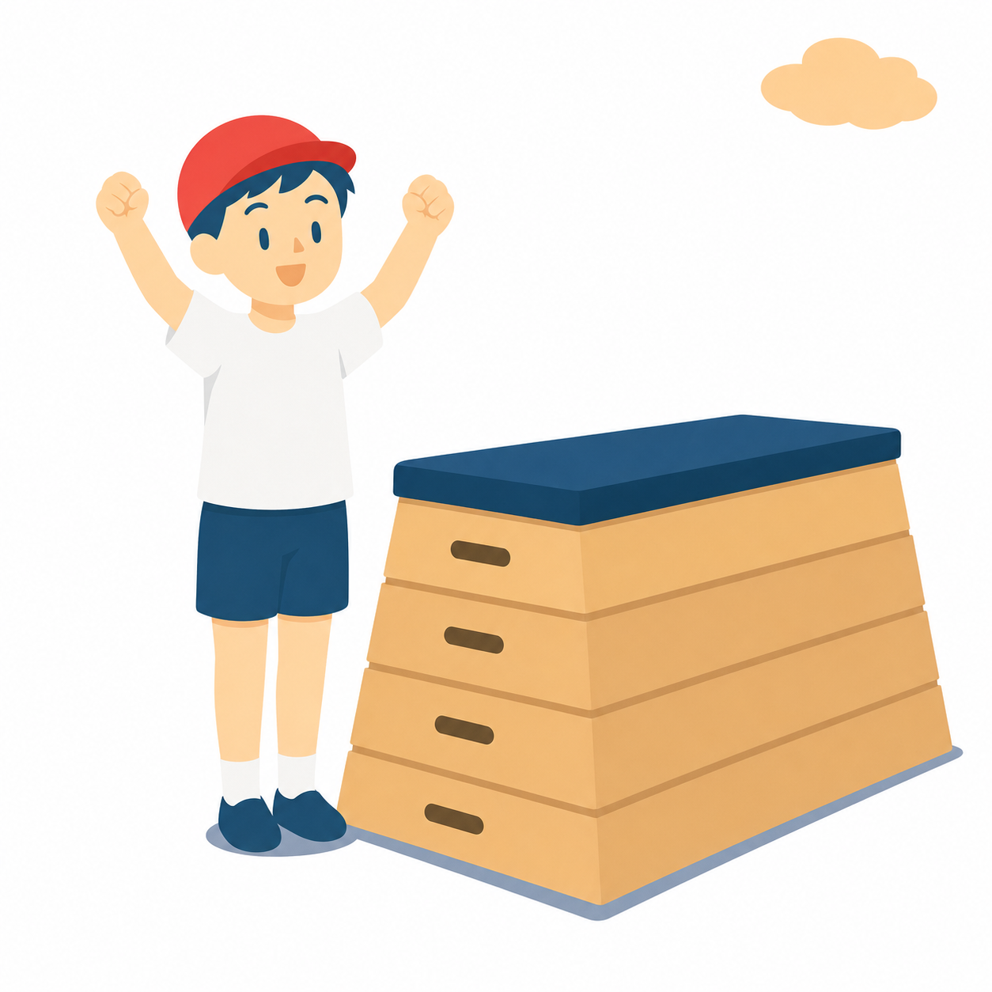
体育 学習カード 中学年（3・4年）
きかいうんどう
器械運動
と
ばこうんどう
跳び箱運動
年
組
名前
たんげんの めあて
わざ
できるように なりたい 技
できたら ◎○△に 〇を つけよう
かいきゃく
開脚とび
◎○△
かかえこみとび
◎○△
の
お
だいじょうぜんてん
とび乗り・とび下り（れんしゅうの
台上前転
◎○△
わざ）
◎○△
うまく なる コツ
りょうあし
両足で ドンと ふみきる
てんばん
手は 天板の おくに つく
ちゃくち
ひざを まげて ピタッと 着地
まいじかん
毎時間の きろく
時 | きょうの めあて・したこと | できばえ
1 |  | ◎ ○ △
2 |  | ◎ ○ △
3 |  | ◎ ○ △
4 |  | ◎ ○ △
5 |  | ◎ ○ △
6 |  | ◎ ○ △
たんげんの ふりかえり
わざ
だん
か
できるように なった 技・とべた 段を 書こう
つぎ
「できた」も「できなかった」も、次の ヒント。
© School Stock｜体育 学習カード

